Slide 1
Zpětné hrany

Slide 2
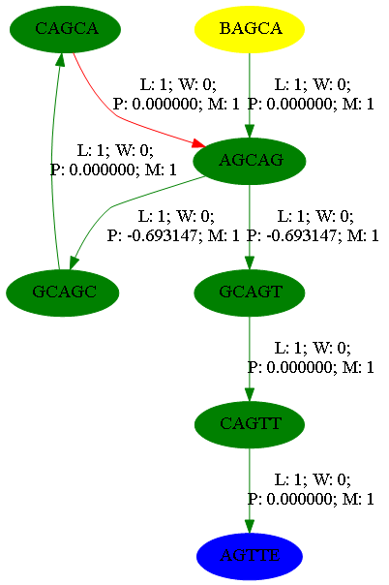
Definice
(AGCAGCAGTT)

Slide 3
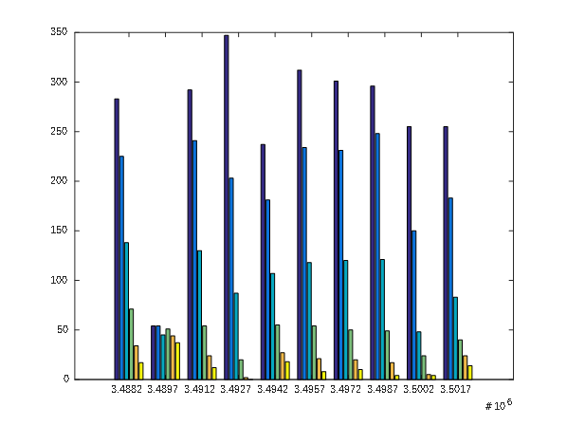
Závislost počtu zpětných hran na K
(k = 5..10)

Slide 4
Závislost počtu zpětných hran na K
(k = 5..10)

Slide 5
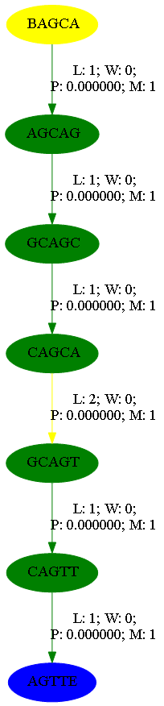
Heuristika
(AGCAGCAGTT)

Slide 6
Závislost počtu zpětných hran na K
(k = 5..10), heuristika

Slide 7
Závislost počtu zpětných hran na K
(k = 5..10), heuristika

Slide 8
Graph Assembly

Slide 9
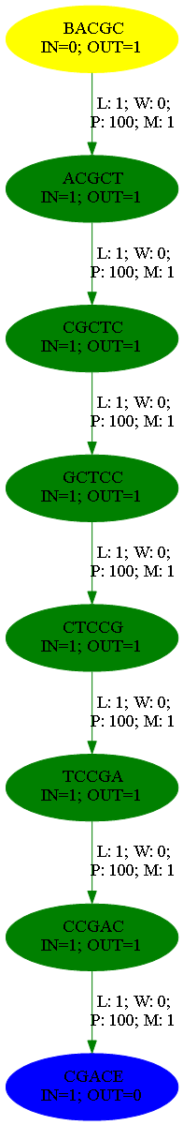
Referenční sekvence
ACGCTCCGAC
ACGCTCCGAC
ACGCTCCGAC
ACGCTCCGAC
ACGCTCCGAC
ACGCTCCGAC
Vrcholy značící počátek a konec sekvence

Slide 10
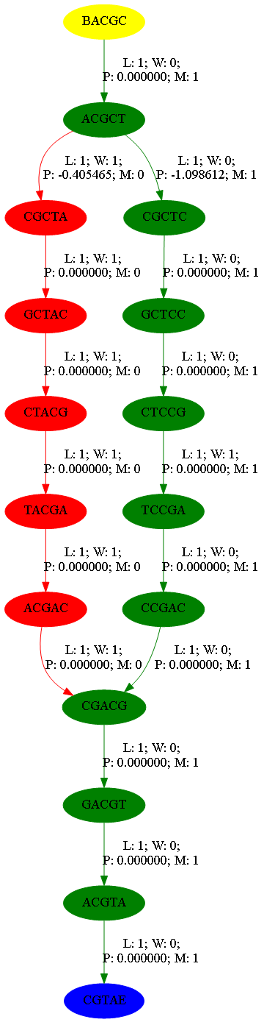
Přidávání čtení (readů)
W = počet čtení procházejících danou hranou
L = délka hrany
M = Maximální povolený počet průchodů (pouze pro hrany referenční sekvence)
P = pravděpodobnost přechodu

Slide 11
Čtení
Načítána z formátu SAM
Načtena všechna povinná pole (11)
Zatím se využívá jen POS a SEQ
Jaké hodnoty QUAL (MAPQ) jsou špatné?
Co je „reverse complemeted“?

Slide 12
Optimalizace grafu
Odstranění hran, kterými neprochází dostatečný počet čtení
  Pouze pro hrany přidané některým ze čtení
  (asi jsem zkoušel regiony s malým počtem čtení)
Kontrakce sekvenců vrchoů se vstupním a výstupním stupňem = 1
  Pouze pro účely zobrazování

Slide 13
Pravděpodobnost přechodu
Pi = ln( (wi + 1) / (w1 + w2 + . . . + wn + n) )
n – výstupní stupeň vrcolu
wi – počet čtení procházejících i-tou hranou

Slide 14
Hledání nejlepších tahů
Co nejvyšší součet Pi
  Dobře se ořezává (čím delší tím menší součet)
Délka odpovídající délce aktivního regionu
  Nedává moc dobré výsledky (možná špatné SWA)
  Vyzkouším povlit mírně pohyblivou délku
Vybírá se N nalezených nejlepších
Prohledávání do hloubky
Omezení počtu průchodů hranami
  Omezení je dáno tím, kolikrát danou hranou prošla referenční sekvence

